Slide 1
«Υπολογισμός μεταβλητότητας καρδιακού ρυθμού σε πραγματικό χρόνο μέσω φορητού ασύρματου αισθητήρα»
ΟΜΑΔΑ 3
Χάρης Μπότσας
Αργυρώ Τσίπη
Αριστομένης Κουμπανάκης

Slide 2
Emotibit Repo
EmotiBit repo:
Data Parser (χωρίζει τα raw data σε αρχεία με tags ανάλογα με το δείκτη που μετράνε)
Oscilloscope (για τις live μετρήσεις)
Firmware Installer
EmotiBit python data viewer (για plotting των δεδομένων)
Heart rate variability {HRV) measures the difference in time between each heartbeat.

Slide 3
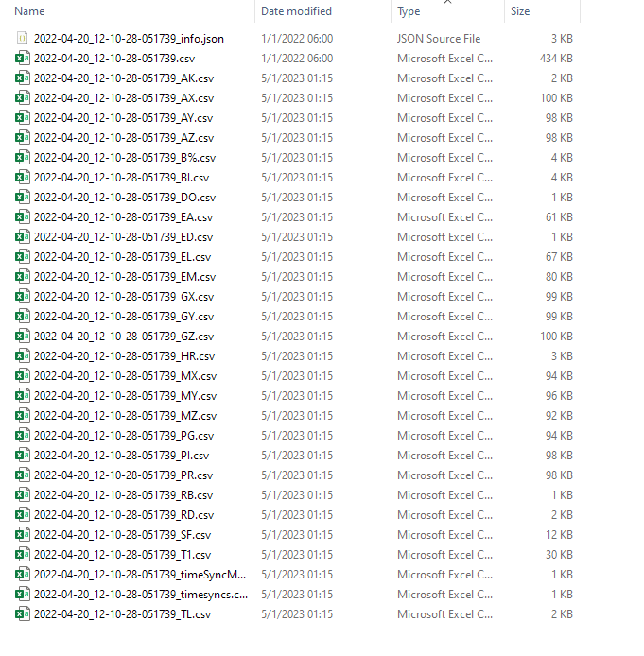
Raw data
Μετά από parsing ->

Slide 4
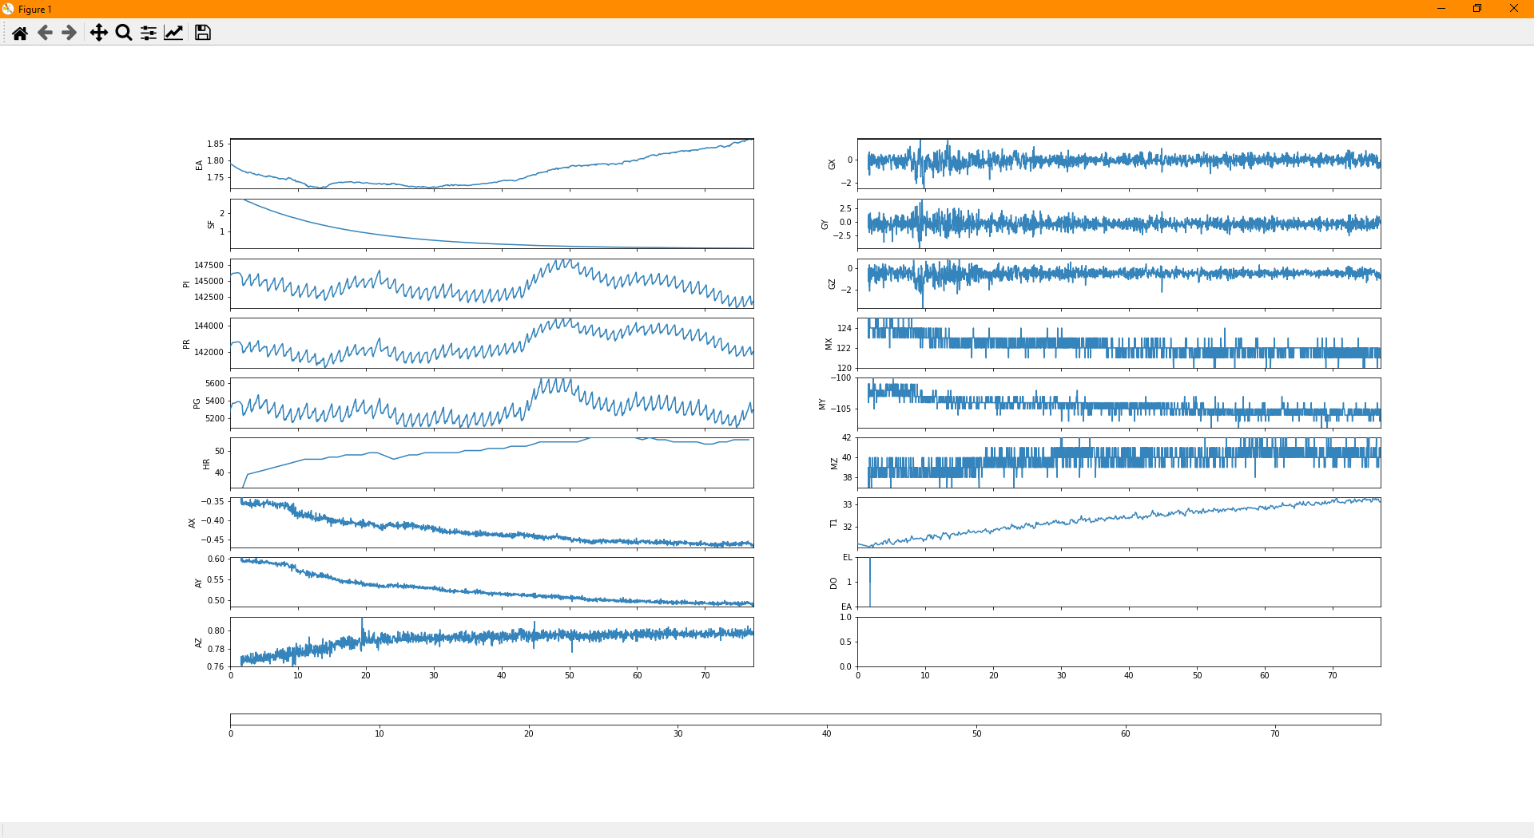
Πλοταρισμένα από τον EmotiByt python data viewer

Slide 5
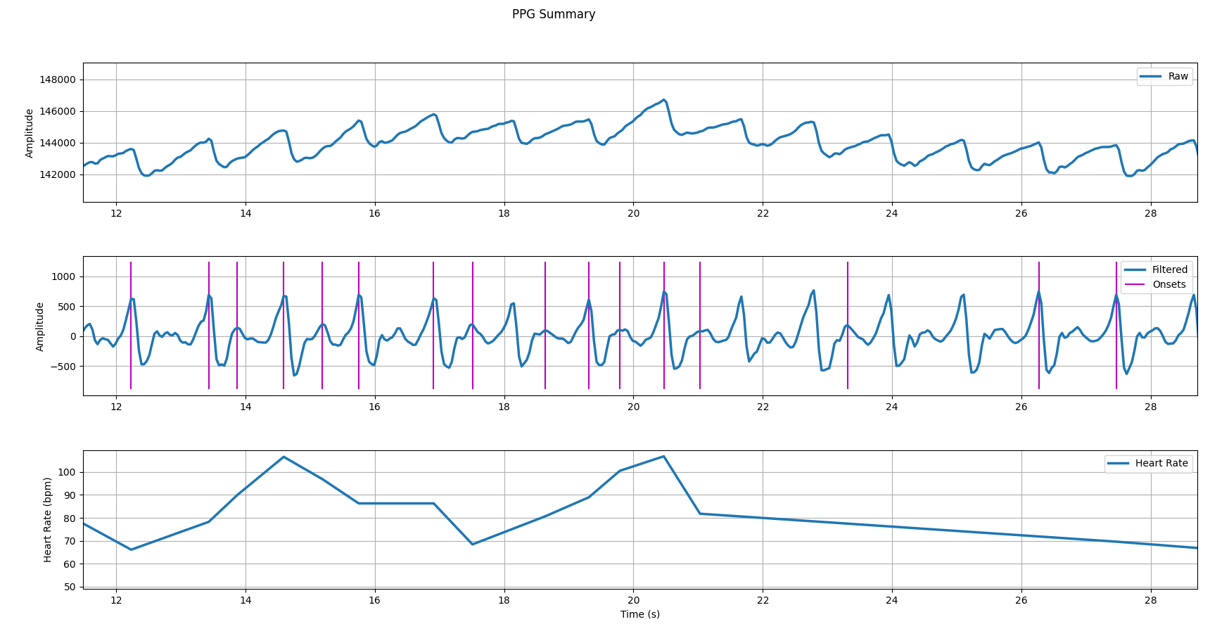
Filtering
Φιλτράρισμα του σήματος ppg με βιβλιοθήκη από:
https://biosppy.readthedocs.io/en/latest/biosppy.signals.html#biosppy.signals.ppg.ppg

Slide 6
Αλληλεπίδραση με τέχνη και επίδραση στον HRV
Πώς η αλληλεπίδραση με έργα τέχνης (μουσική, οπτικοακουστικό υλικό, έργα ζωγραφικής κλπ) επηρεάζει τον HRV;
Πώς μπορεί αυτό να αξιοποιηθεί για θεραπευτικούς σκοπούς;
Effect of Music Therapy on Heart Rate Variability: A Reliable Marker to Pre-competition Stress in Sports Performance (Shaji John Kachanathu, Satish Kumar Verma and Gulshan Lal Khanna)
https://scialert.net/fulltext/?doi=jms.2013.418.424
Music and the heart (Stefan Koelsch, Lutz Jäncke)
https://academic.oup.com/eurheartj/article/36/44/3043/2293535

Slide 7
Επίδραση και σε άλλους δείκτες του EmotiBit
Αυτό που διαχωρίζει τον EmotiBit από άλλους αισθητήρες είναι ότι επιτρέπει πιο άμεσες και “φυσικές” μετρήσεις, αφού φοριέται σαν ρολοι και μετράει πολλούς δείκτες ταυτόχρονα, αντί να είναι εξειδικευμένο σε έναν (θερμοκρασία, αγωγιμότητα δέρματος κλπ)

